Slide 1
Презентация курсовой работы «Создание простейших классов на языке С++»
По дисциплине «Основы программирования»
Выполнил студент группы 13507/1
В.Б. Борисов
Руководитель
Ст.преподаватель
Т.Н. Самочадина

Slide 2
Постановка задачи
Необходимо описать класс «абонент», который содержит следующие поля:
Фамилия имя отчество
Номер телефона
Тариф
Помимо описания полей класса, работа должна содержать:
Конструктор с параметрами, без параметров и конструктор копирования
Дружественные функции
Перегруженные функции
Создание массива из объектов класса
Функцию, определяющую максимальный объект
Предусмотреть обработку и инициализацию исключительных данных

Slide 3
Структура проекта
Subscriber.h
Перегруженные Дружественные функции функции
Поля
класса

Slide 4
Реализация используемого класса описана в файле
Subscriber.cpp
Взаимодействие пользователя с окном ввода происходит с помощью функции
main.cpp
Основной пользовательский функционал (ввод/вывод данных ) происходит с помощью основных операторов:
1) cin
2) cout
Поиск максимального объекта осуществляется в файле
maxobject.cpp

Slide 5
Диаграмма класса
Subscriber
fullName_
number_
tariff_

Slide 6
Отладка и тестирование
Тест план с результатами выполнения тестов
 | Вводимые значения | Вывод
1) | «Введите количество абонентов» | Сообщение: « число должно быть >=1»
2) | «Введите количество абонентов» Petrov | Сообщение: «Введено не число»
3) | «Введите количество абонентов» 2 «Введите информацию о абоненте(ах)» Абонент[0] Borisov 79217429364 1000 Абонент[1] Bondar 79818227380 1300 | Информация о максимальном счете ФИО название: Bondar Номер телефона : 79818227380 Тариф : 1300

Slide 7
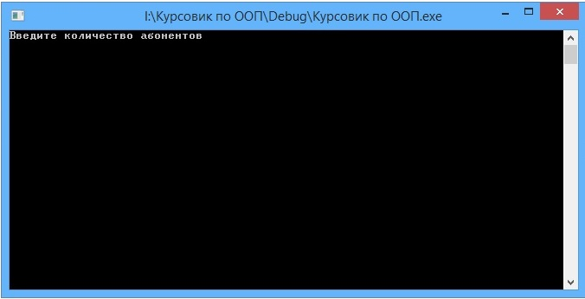
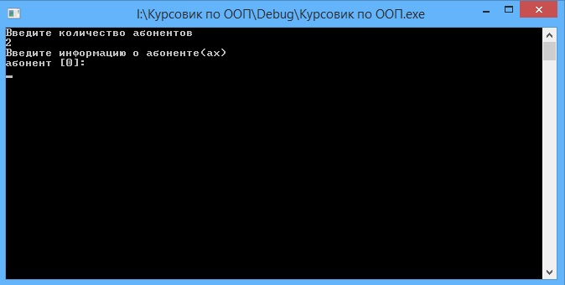
Тестирование
Требуется протестировать программу на различных тестах. Результатом программы должен быть – вывод на экран абонента с наивысшим тарифом.
При запуске программы выполняйте следующие действия:
Вводим, например число 2

Slide 8
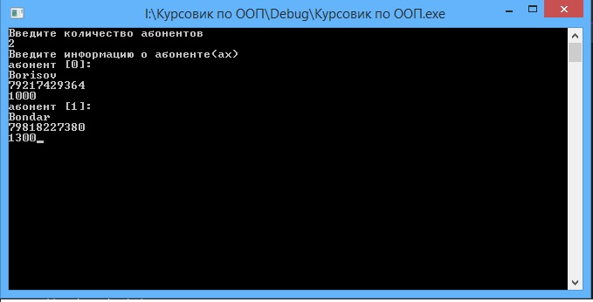
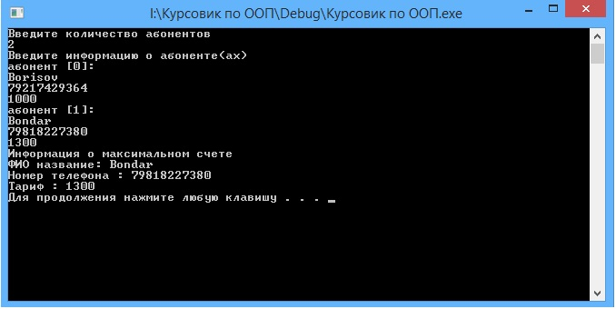
Вводим информацию о 2-х абонентах (ФИО, Номер телефона, Тариф)
Вывод на экран информацию того абонента, у которого максимальный тариф

Slide 9
Заключение
Мы научились работать с классами. На основе этого была разработана программа, которая умеет обрабатывать данные, введенные с клавиатуры, и выводить максимальное значение.
Поставленная задача решена. Алгоритм реализован на языке C++.
Проделаны тесты, результаты которых приведены в таблице.

Slide 10
Спасибо за внимание!

